Slide 1
Période 2
Semaine 7
Lundi

Slide 2
Programme de la séance
- Les fractions décimales : Mission 2
- Calcul : Jouer avec les jeux de cartes sur les tables de multiplication

Slide 3
CM1
Fractions décimales : Mission 2

Slide 4
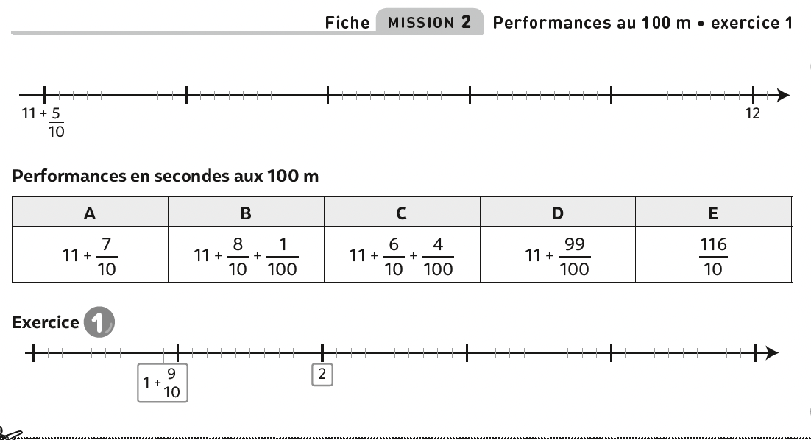
CM1
Fractions décimales : Mission 2
Que devez-vous faire ? De quel matériel disposez-vous ?
Que diriez-vous de la droite graduée fournie ? Comment sont exprimées les performances listées ?

Slide 5
CM1
Fractions décimales : Mission 2
Lors de cette mission, vous allez devoir placer sur la droite graduée les performances d’une athlète.
Ces performances ne sont pas toutes exprimées de la même manière.

Slide 6
CM1
Fractions décimales : Mission 2
MISE EN COMMUN

Slide 7
CM1
Fractions décimales : Mission 2

Slide 8
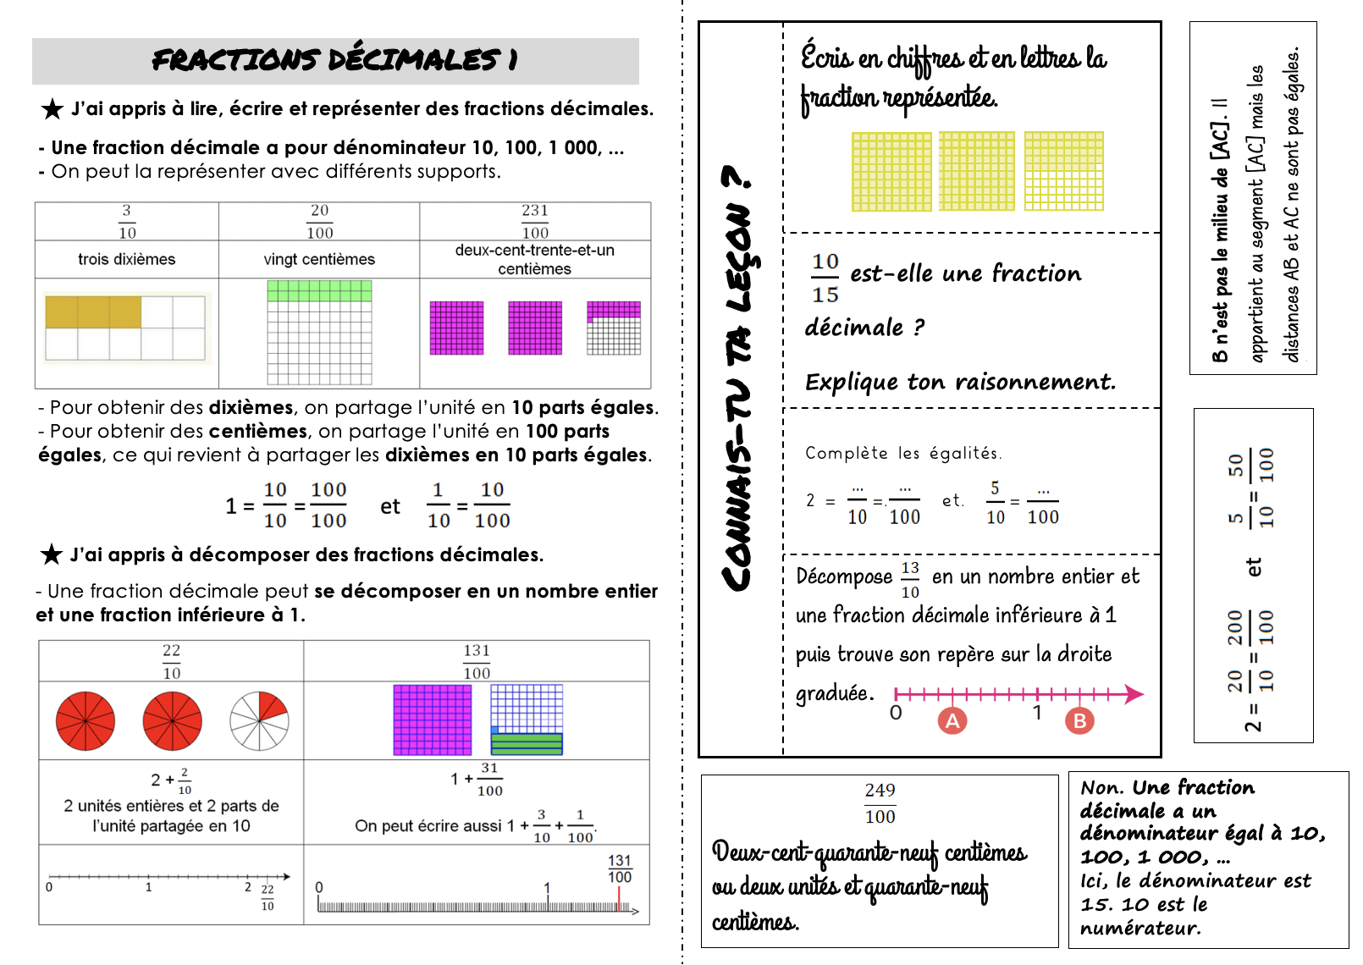
CM1
Fractions décimales : Mémo 1

Slide 9
CM1
Fractions décimales : Mission 2 entraînement

Slide 10
Période 2
Semaine 7
Mardi

Slide 11
Programme de la séance
- Les fractions décimales : Entraînement Mission 2
- Calcul : La bataille des multiplications

Slide 12
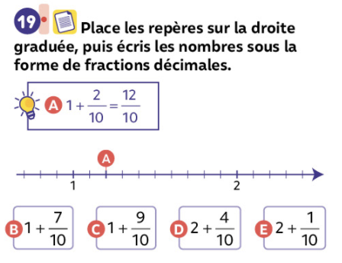
CM1
Fractions décimales : Mission 2 entraînement
Ex. 19 p.37; Ex. 21, 24 et 25 p.38

Slide 13
Jeu de calcul : La bataille des multiplications
Matériel : Deux dés avec 10 faces.

Slide 14
Période 2
Semaine 7
Jeudi

Slide 15
Programme de la séance
- Les fractions décimales : Mission 3
- Calcul : La bataille des multiplications

Slide 16
CM1
Fractions décimales : Mission 3

Slide 17
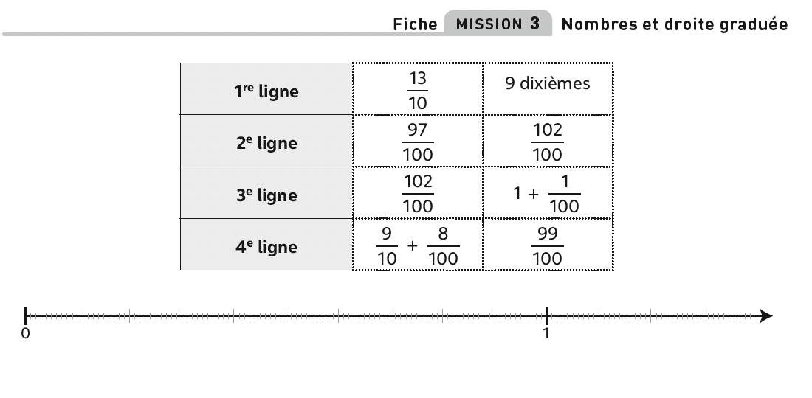
CM1
Fractions décimales : Mission 3
De quel matériel disposez-vous ?
QU’est-ce qui est écrit sur les différentes étiquettes ?
Que devez-vous faire ?

Slide 18
CM1
Fractions décimales : Mission 3
Lors de cette mission, vous allez apprendre à comparer des fractions décimales écrites sous plusieurs formes, en vous aidant particulièrement de la droite graduée mais pas seulement.

Slide 19
CM1
Fractions décimales : Mission 3
MISE EN COMMUN

Slide 20
CM1
Fractions décimales : Mission 3

Slide 21
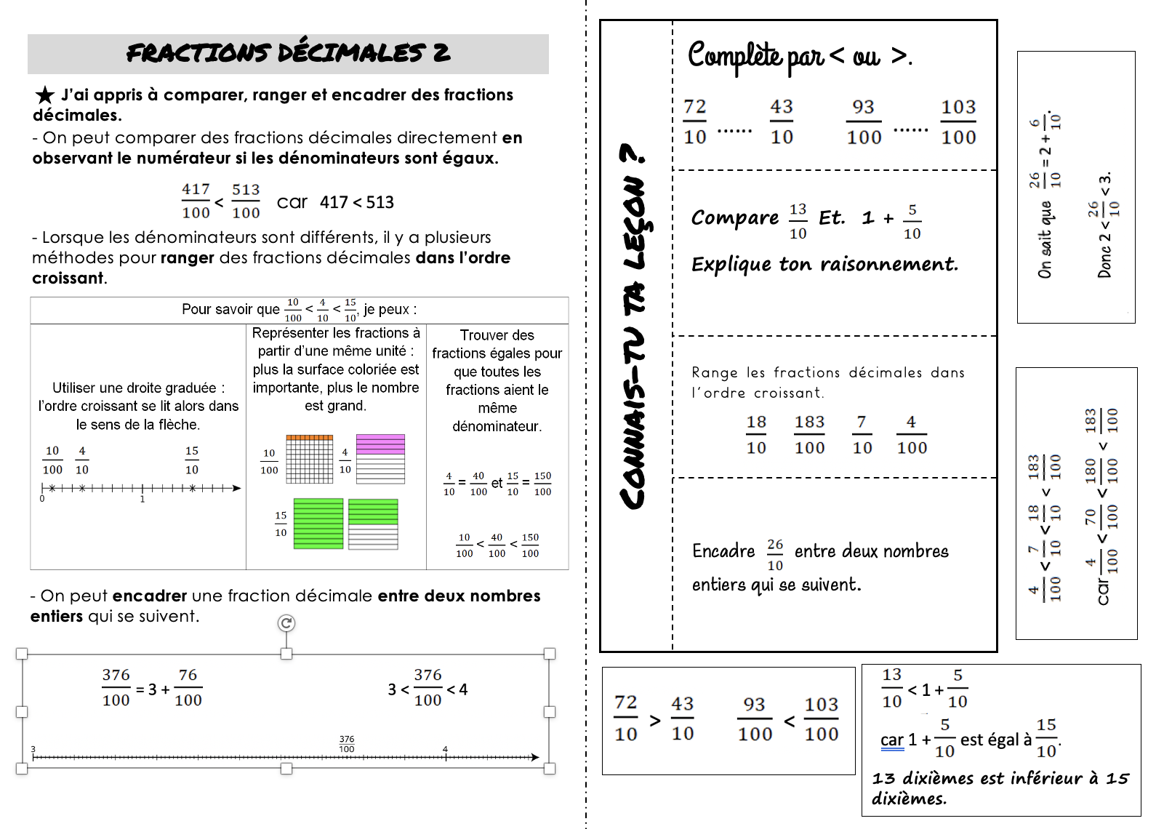
Fractions décimales : Mémo CM1 n°2

Slide 22
CM1
Fractions décimales : Entraînement Mission 3

Slide 23
CM1
Jeu de calcul : La bataille des multiplications
Matériel : Deux dés avec 10 faces.

Slide 24
Période 2
Semaine 7
Vendredi

Slide 25
Programme de la séance
- Les fractions décimales :
Entraînement Mission 3
- Régulation, Rebrassage

Slide 26
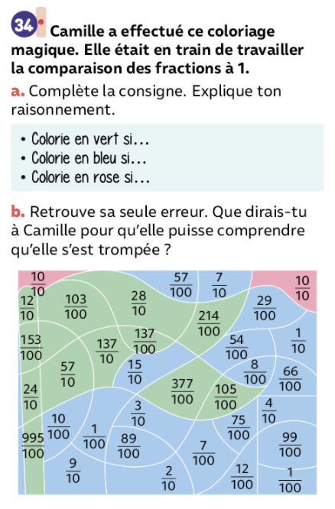
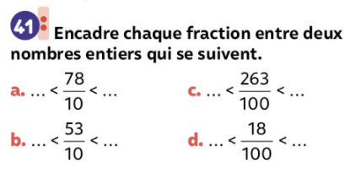
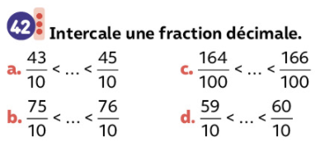
Les fractions décimales – Entraînement Mission 3
CM1
Ex. 34 p.39, ex.41 et 42 p.40

Slide 27
Régulation, rebrassage
CM1

